Slide 1

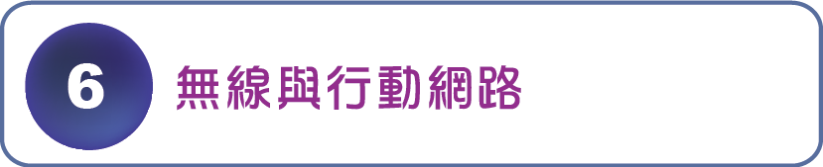
簡介
6.1
行動IP
6.6
無線連結與網路特性
6.2
管理行動電話網路的行動性
6.7
WiFi：802.11 無線LAN
6.3
無線與行動性：對於較高層協定
的影響
6.8
行動電話網際網路連線
6.4
總結
6.9
行動性管理：原理
6.5

Slide 2

    行動電話有許多眾所皆知的優點——可以在任何時間，任何地點，透過輕巧、非常便於攜帶的裝置，脫離線路束縛地使用全球電話網路。
    無線網路與其所帶來的行動性相關服務將會持續地存在於我們周遭。從網路的角度來看，這類網路所帶來的挑戰，特別是就連結層與網路層而言，與傳統的有線計算機網路相當不同。
    這類網路中通訊連結的無線特性所帶來的挑戰，以及這些無線連結帶來的行動性所呈現的挑戰。

Slide 3
    涵蓋了分碼多重存取(Code Division Multiple Access，CDMA) 的簡介。
    提供行動電話網際網路連線的概觀，包括3G 和正在萌芽的4G 行動電話技術。
    將焦點鎖定在行動使用者的定位問題、繞送問題，以及行動使用者動態地從某個網路連接點移往另一連接點時會產生的「換手 (handing off)」問題。

Slide 4
6.1 簡介
    以下無線網路的元素：
      無線主機。無線主機 (wireless host) 可能是筆記型電腦、掌上型電腦、智慧型手機或桌上型電腦。
      無線連結。主機會透過無線通訊連結 (wireless communication link) 連接到基地台。不同的無線連結技術會有不同的傳輸速率以及不同的傳輸距離。圖6.2 顯示無線網路標準中常見的兩項重要特性 ( 涵蓋範圍與連結速率)。本章的重點會放在網路邊際上的無線通訊運用上。

Slide 5
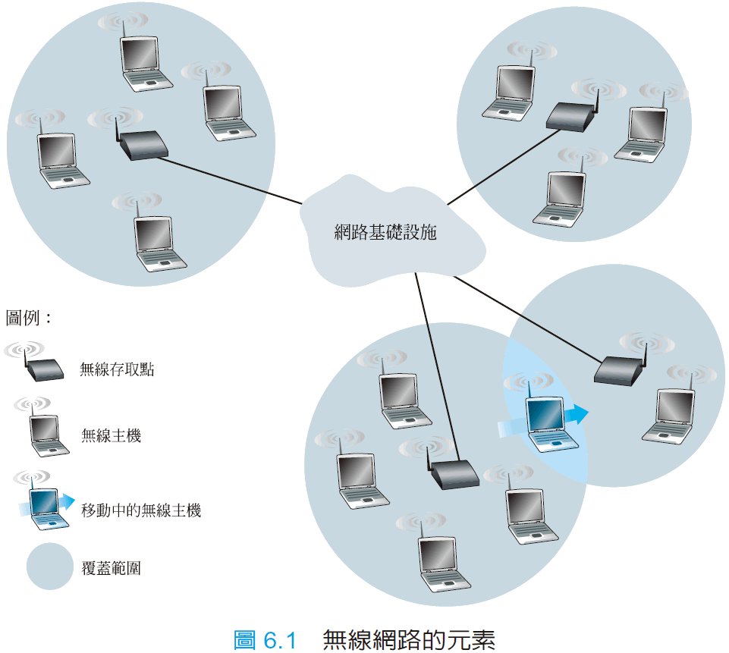

Slide 6
      基地台。基地台 (base station) 是無線網路基礎設施的關鍵部分。
      當我們說無線主機與某個基地台「繫合」時，我們指的是 ﹕
      (1)該台主機位於基地台的無線通訊距離之內。
      (2)該台主機利用基地台進行與較大型的網路之 間的資料轉遞。
      行動電話網路中的無線塔台(cell tower)與802.11 無線 LAN 中的存取點 (access point)，都是基地台的實例。

Slide 7
      基地台連接到較大型的網路，因此其作用就像是無線主機與世界其他角落進行通訊的連結層中繼轉播站。通常我們會說與基地台繫合的主機是以基礎設施模式 (infrastructure mode) 在進行運作，因為所有的傳統網路服務 ( 例如位址指派跟繞送) 都是由該台主機透過基地台相連的網路所提供。

Slide 8
      在 ad hoc 網路中，無線主機則沒有這類基礎設施可以連接。在缺少這類基礎設施的情況下，主機本身必須提供這些服務，例如繞送、位址指派、類似DNS 的名稱轉譯以及其它工作。
      網路基礎設施。即為無線主機欲與其進行通訊的較大型網路。

Slide 9
    可以依據兩項準則來分類無線網路：
    (i) 無線網路中的封包會經過一段無線行程，或是 多段無線行程。
    (ii)網路中是否有類似基地台的基礎設施：
      單程，建立於基礎設施上。你在教室、咖啡廳或圖書館使用的802.11 網路，以及我們馬上就會學到的3G 行動電話數據網路，都屬於此類。
      單程，無基礎設施。藍牙網路以及ad hoc 模式的802.11 網路便是單程、無基礎設施的網路。

Slide 10
      多程，建立於基礎設施上。某些無線感測器網路與所謂的無線網格網路 (wireless mesh network) 便屬於此一類型。
      多程，無基礎設施。這類網路稱為行動 ad hoc 網路 (mobile ad hoc network，MANET)。如果行動節點是車輛，所構成的網路就是行車 ad hoc 網路 (vehicular ad hoc network，VANET)。

Slide 11
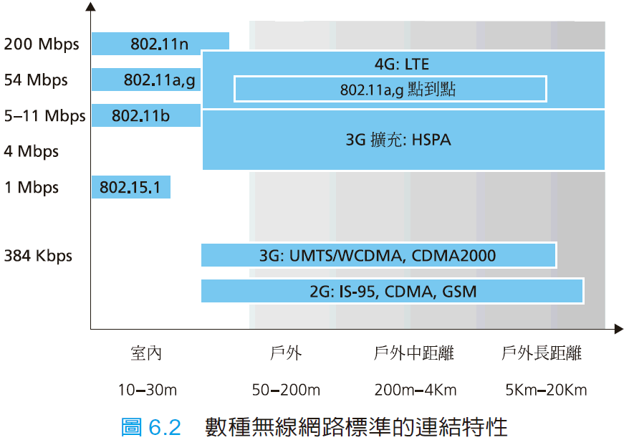

Slide 12
6.2 無線連結與網路特性
    在找尋有線網路與無線網路之間的重要差異時，應該將重點放在連結層上。
    的確，我們可以發現一些有線連結與無線連結之間的重要差異：
      訊號強度的衰減。電磁輻射在穿越物質時 ( 例如無線電訊號穿越牆壁時 ) 會產生衰減。訊號強度隨著傳送端與接收端之間距離的增加而減弱 [ 有時稱為路徑損耗 (path loss)]。

Slide 13
      來自其它訊號源的干擾。使用相同頻帶進行傳輸的無線電來源會彼此干擾。除了傳輸來源所造成的干擾之外，環境中的電磁雜訊 ( 例如鄰近的汽車、微波爐等) 也會造成干擾。
      多重路徑傳播。多重路徑傳播 (multipath propagation) 的發生，是因為會有部分的電磁波會從物體及地面反射，而在傳送端與接收端之間行經了不同長度的路徑。這會導致接收端所收到的訊號模糊不清。

Slide 14
    無線連結的位元錯誤，會比有線連結更為常見。
    無線連結協定 ( 例如我們將在下一節加以檢視的802.11 協定) 不僅使用了強力的CRC 錯誤偵測編碼，還採行了會重送受損訊框的連結層可靠資料傳輸協定。
    訊號雜訊比 (signal-to-noise ratio，SNR) 是所收到的訊號 ( 亦即所傳輸的資訊) 強度與雜訊強度的相對計量單位。 SNR 通常是以分貝 (dB) 為單位來量測。

Slide 15
    SNR，以dB 為計量單位，等於所收到的訊號振幅與雜訊振幅的比值，以10 為底取對數的二十倍。SNR 越高，接收端便可以越容易地從背景雜訊中擷取出所傳輸的訊號。
    圖6.3 ( 改編自 [Holland 2001]) 描繪了在理想化的無線通道傳輸中，位元錯誤率(BER)。

Slide 16
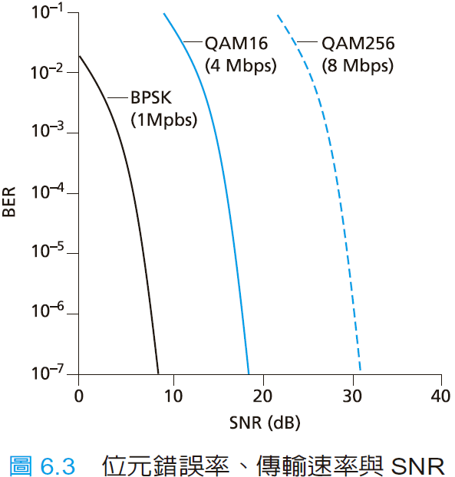

Slide 17
      針對固定的調變策略而言，SNR 越高，BER 就越低。
      針對固定的SNR，擁有較高位元傳輸速率 ( 不管有沒有出錯) 的調變技術，也會有較高的 BER。
      動態地選擇實體層的調變技術，讓我們可以視通道狀況來調整調變技術。

Slide 18
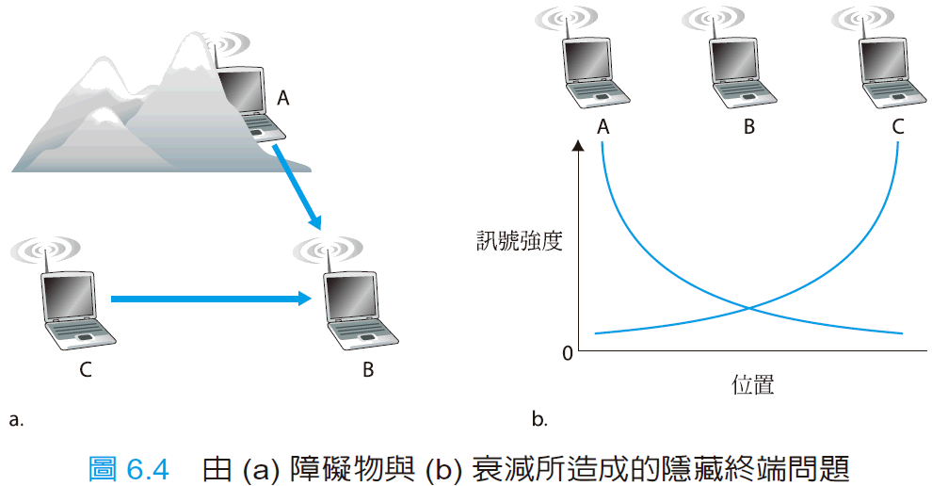

Slide 19
    在有線廣播連結的情況下，所有節點都可以收到源自於其它所有節點的傳輸。
    在所謂的隱藏端點問題 (hidden terminal problem) 裡，環境中的實體障礙物 ( 例如一座山或一棟建築物 )，可能會令A跟C無法得知彼此的傳輸，即使A跟C的傳輸確實在目的端B處造成干擾。
    肇因於訊號強度在無線媒介中傳播時所產生的衰減 (fading)。A 跟 C 所在的位置使得它們的訊號強度無法強到讓彼此偵測到對方的傳輸，然而它們的訊號強度卻足以在站台B 對彼此造成干擾。

Slide 20
6.2.1 CDMA
    分碼多重存取 (code division multiple access，CDMA) 屬於通道分割協定家族的一員。這種技術普遍地使用於無線LAN 以及行動電話技術中。
    在CDMA 協定中，每個送出的位元都會被會乘上一份訊號 ( 也就是碼) 來加以編碼，這份編碼結果會以比原始的資料位元序列快上許多的速率進行變化 [稱為切片速率 (chipping rate)]。
    圖 6.5 描繪了一個簡單而理想化的 CDMA 編碼／解碼情境。

Slide 21
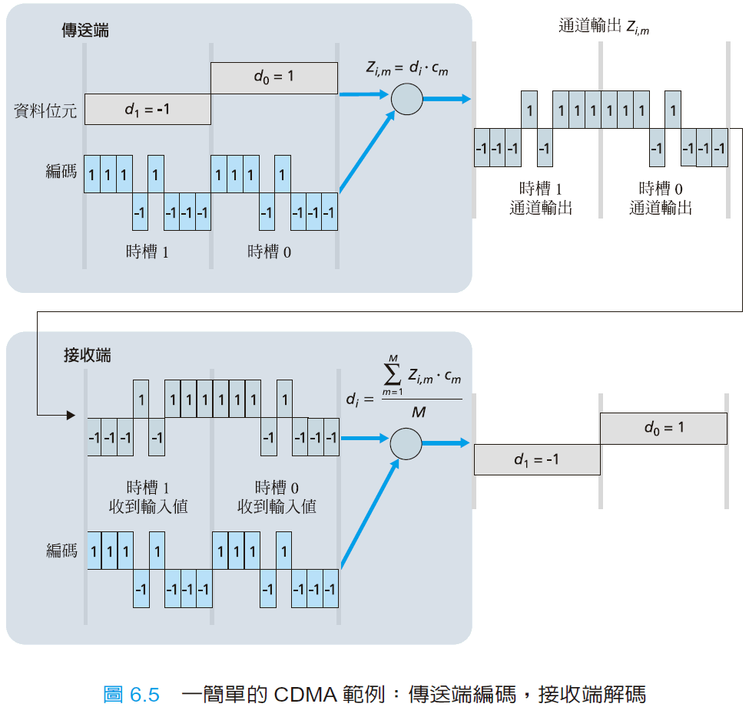

Slide 22
    為了讓CDMA 的接收端能夠擷取出特定傳送端的訊號，我們必須審慎地選擇CDMA的碼。

Slide 23
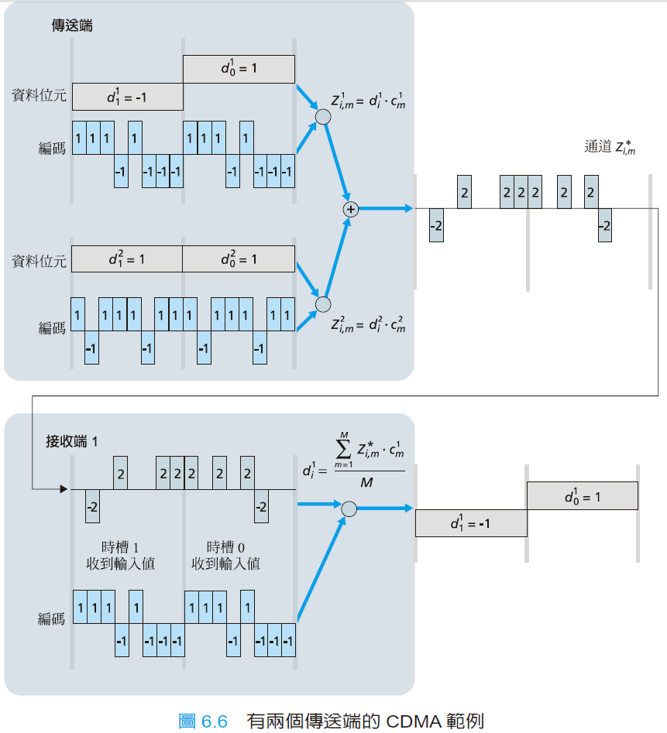

Slide 24
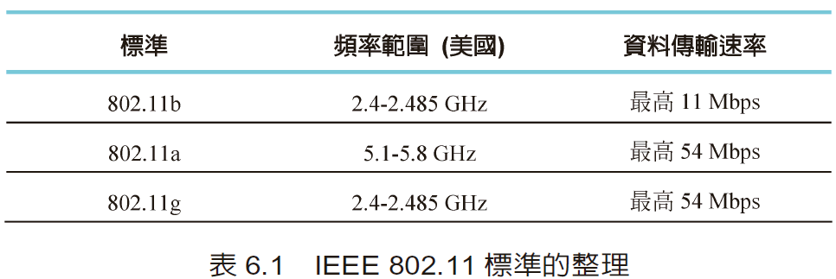
6.3 WiFi：802.11 無線LAN
    雖然1990 年代發展出許多種無線LAN的技術與標準，但其中只有一種標準明顯地脫穎而出成為贏家：IEEE 802.11無線 LAN，也稱為 WiFi。
    802.11 無線LAN 技術標準有幾種，包括802.11b、802.11a 以及802.11g。

Slide 25
    它們所使用的都是相同的媒介存取協定，CSMA/CA 。都允許我們使用「基礎設施模式」與「ad hoc 模式」。
    一種相當新穎的WiFi 標準，802.11n [IEEE 802.11n 2012]，使用多重輸入多重輸出 (multiple-input multiple-output，MIMO) 天線；也就是說，傳送端與接收端都會備有兩支以上的天線，可以傳送接收不同的訊號 [Diggavi 2004]。取決於所使用的調變技術，使用802.11n 傳輸率有可能達到每秒數百個百萬位元。

Slide 26
6.3.1 802.11 架構
    802.11 架構的基本建構區塊稱為基本服務集合 (basic service set，BSS)。一組 BSS 通常包含一或多個無線站台，以及一座中央基地台；後者在802.11的術語中，稱為存取點 (access point，AP)。

Slide 27
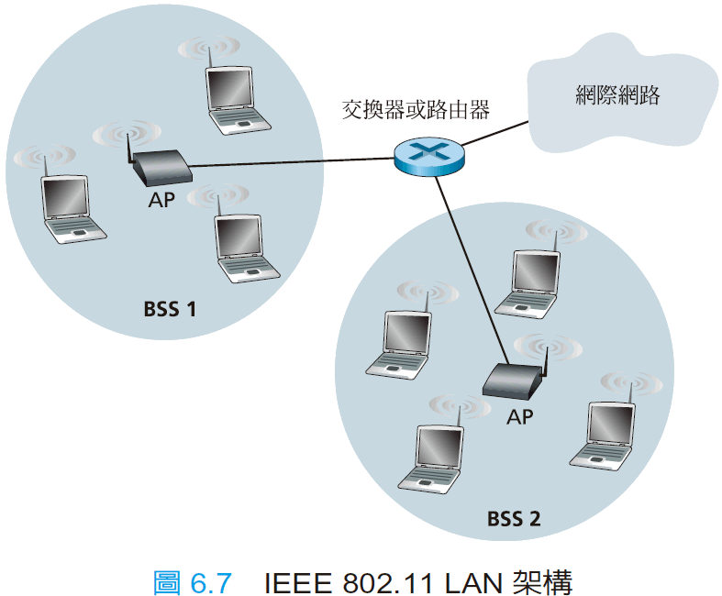

Slide 28
    就像乙太網路裝置一樣，每個802.11 無線站台也都擁有6 位元組的MAC 位址。
    使用AP的無線LAN通常會被稱為基礎設施無線LAN，其中「基礎設施」意指AP 本身，以及連接AP 與路由器的有線乙太網路基礎設施。
    圖6.8 顯示了IEEE 802.11 站台也可以自己結成群組，構成ad hoc 網路——一個沒有中央控制者，也沒有連接到「外界」的網路。

Slide 29
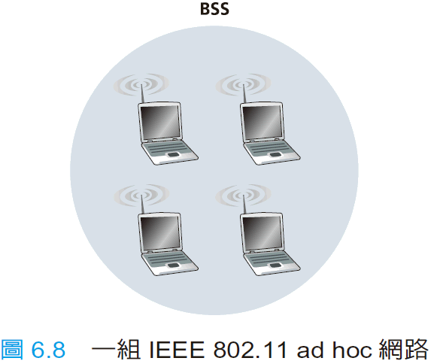

Slide 30
  通道與繫合
    在802.11 中，每個無線站台都需要先與某台AP 繫合，才能夠傳送或接收網路層資料。
    當網路管理者安裝 AP 時，會指定一或兩個字的服務集合識別碼 (Service Set Identififier，SSID) 給此一存取點。
    管理者也必須指定一個通道編號給AP。
    802.11 定義了11 條部分重疊的通道。任兩條通道只有在相隔四條通道以上時，才會完全不重疊。

Slide 31
    更清楚地說，通道組合1、6、11 是唯一一組有三條不重疊的通道的組合。
    WiFi叢林 (WiFi jungle) 意指任何地點，而無線站台在此一地點可以收到兩台以上AP 所發出的強度夠強的訊號。
    要連上網際網路，你的無線站台必須加入其中一個子網路，因此需要與其中一台 AP 繫合 (associate)。繫合意指無線站台在其自身與AP 之間建立了一條虛擬線路。

Slide 32
    802.11 標準要求 AP 週期性地送出信標訊框 (beacon frame)，其中包含該具 AP的SSID 與MAC 位址。
    802.11 標準並沒有對於要選擇哪一台可用的AP 進行繫合加以規範，這個演算法被留給無線主機的802.11 韌體與軟體設計者來決定。
    掃描通道與聆聽信標訊框的過程，稱為被動式掃描 (passive scanning) 。無線主機也可以藉由廣播在其範圍內所有AP 都會收到的探測訊框，來進行主動式掃描 (active scanning) 。

Slide 33
    AP 會使用探測回應訊框，來回應探測請求訊框。
    在選擇要與之繫合的AP 之後，無線主機便會送出繫合請求訊框給AP，AP 則會回覆以繫合回應訊框。
    主機通常會透過AP 送出DHCP搜尋訊息 ( 參見圖4.21) 到子網路中，以在該子網路中取得一個IP 位址。
    為了建立與特定AP 的繫合，無線站台可能會需要向AP 認證其自身。

Slide 34
    根據站台的MAC 位址核許站台對於無線網路的存取。第二種為許多網咖所使用的方式，則是採用使用者名稱與密碼。
    在無線端點站台與認證伺服器之間使用如RADIUS [RFC 2865] 或DIAMETER [RFC 3588] 一類的協定轉傳資訊。把認證伺服器與AP 分開，可以讓一台認證伺服器服務多台AP。

Slide 35
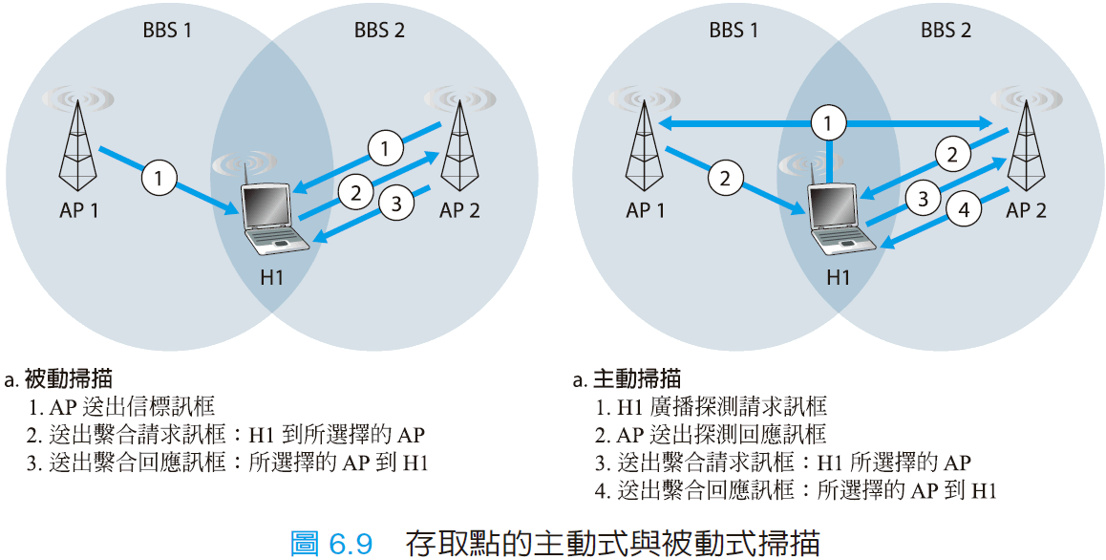

Slide 36
6.3.2 802.11 的MAC 協定
    為同時可能會有多個站台想要透過相同的通道傳輸資料訊框，我們需要多重存取協定以協調傳輸。此處，站台 (station) 可能是無線站台或 AP。
    802.11 的隨機存取協定稱為避免碰撞的 CSMA (CSMA with collision avoidance)，或簡稱 CSMA/CA。

Slide 37
    此處CSMA/CA 中的「CSMA」指的是「載波感測多重存取」，意指每個站台在進行傳輸前都會先感測通道，並且在感測到通道為忙碌狀態時抑制其傳輸。
    首先，802.11 所使用的並非碰撞偵測，而是避免碰撞的技術。
    其次，因為無線通道相對來說較高的位元錯誤率，802.11 ( 與乙太網路不同) 會使用連結層的確認／重送 (ARQ) 策略。

Slide 38
    802.11 MAC 協定並未實作碰撞偵測。這是因為兩項重要的原因：
      要能夠偵測碰撞，站台需要能夠同時進行傳送 與接收 。
      因為6.2 節所討論的隱藏終端問題與衰減，轉接卡仍然無法偵測到所有的碰撞。
    因為 802.11 無線 LAN 並不使用碰撞偵測，一旦站台開始傳輸訊框，便會將訊框完整傳輸；也就是說，一旦站台開始傳輸，便再也無法回頭。

Slide 39
    為了降低碰撞發生的可能性，802.11 採用了數種避免碰撞的技術。
    802.11 MAC 協定使用了連結層的確認策略。，當目的端站台收到通過CRC檢查的訊框時，會等待一段稱為短暫訊框間隔 (Short Inter-frame Spacing，SIFS) 的短暫時間，然後送回一份確認訊框。如果進行傳輸的站台在一定時間內沒有收到確認訊息，便會假設有錯誤發生，然後使用CSMA/CA協定存取通道以重送該份訊框。

Slide 40
    來描述802.11 的CSMA/CA 協定。假設站台 ( 無線站台或AP) 有一份訊框要傳輸。
      1.如果一開始站台感測到通道是閒置的，它會在等待一段稱為分散式訊框間隔(Distributed Inter-frame Space，DIFS) 的短暫時間後再傳輸其訊框。

Slide 41
      2.否則，站台會選擇一個隨機的倒退值，該倒退值是使用二進制指數倒退機制所得到的( 如我們在5.3.2 節中所遇到狀況一樣)，並且在感測到通道為閒置時以該值進行倒數。只要感測到通道是忙碌的，計數器的數值便會保持不動。

Slide 42
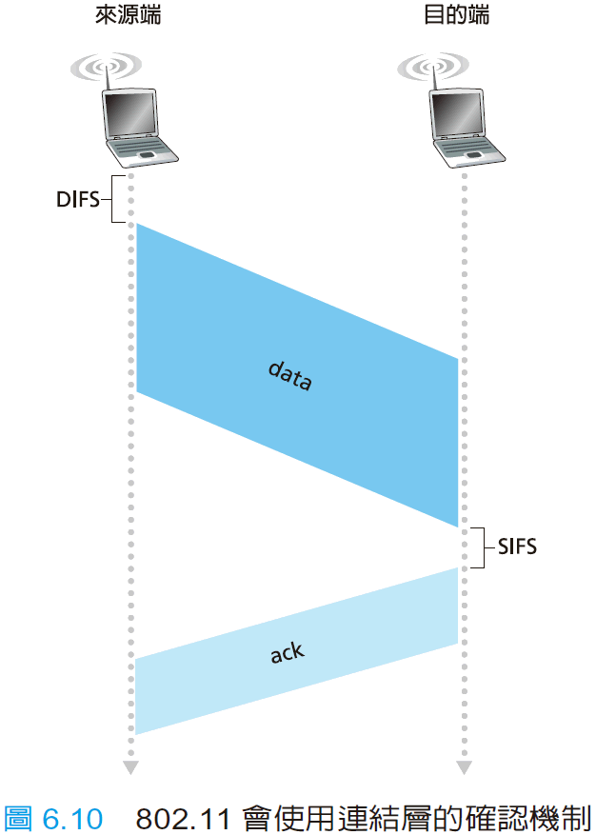

Slide 43
      3.當計數器倒數到零時 ( 請注意這只會發生在它感測到通道為閒置時)，站台便會傳輸整份訊框，然後等待確認訊息到來。
      4.如果收到確認訊息，進行傳輸的站台就知道其訊框己經正確地由目的端站台所接收。如果沒有收到確認訊息，則進行傳輸的站台會重新進入步驟2 的倒退階段，然後從較大的區間中選擇隨機值。

Slide 44
    因為802.11 並不會偵測碰撞並終止傳輸，所以遭遇碰撞的訊框仍然會被完整地傳輸。因此802.11 的目標是盡可能地避免碰撞。

Slide 45
  處理隱藏終端：RTS與 CTS
    802.11 MAC 協定也包含一個很讚的 ( 但是是選用的) 預約策略可以幫助我們避免碰撞，即使在出現隱藏終端時也一樣。
    以圖6.11 的情境來探討這種策略，即使它們都未超出AP 的視線範圍，這兩個無線站台是彼此隱藏的。

Slide 46
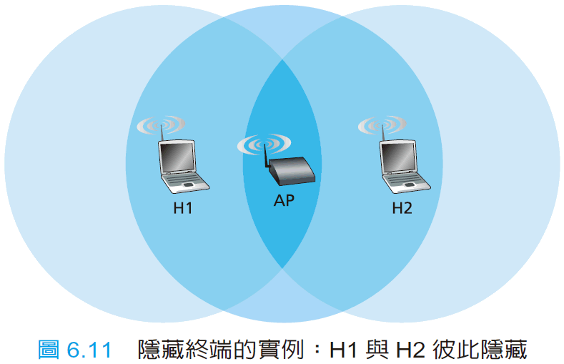

Slide 47
    為何隱藏終端有可能會釀成問題。假設站台H1 正在傳輸某份訊框傳輸到一半，而站台H2 也想要傳送訊框給AP。H2 並未聽到H1 正在進行傳輸，它會先等待一段DIFS 時間，然後開始傳輸訊框，造成碰撞。因此在整段H1 與整段H2 的傳輸期間，通道都會被浪費掉。

Slide 48
    為了避免這個問題，IEEE 802.11協定允許站台使用簡短的傳送請求 (Request to Send，RTS) 控制訊框，以及簡短的允許傳送 (Clear to Send，CTS) 控制訊框來預約通道的存取權。
    當傳送端想要傳送資料訊框時，可以先傳送一份RTS 訊框給AP，指出傳輸該份資料訊框及其確認 (ACK) 訊息訊框所需的總時間。

Slide 49
    當AP 收到RTS 訊框時，會廣播一份CTS 訊框作為回應。這份CTS 訊框有兩個目的：它給予傳送端明確的傳送許可，同時指示其它站台不可以在其預約的時間內進行傳送。
    雖然交換RTS/CTS 可以幫助減少碰撞，但是它也會帶來延遲以及通道資源的消耗。

Slide 50
  使用802.11 作為點對點連結
    如果兩個節點都具有定向天線，便可以將各自的定向天線指向彼此，然後執行802.11 協定以形成一條實質上的點到點連結。

Slide 51
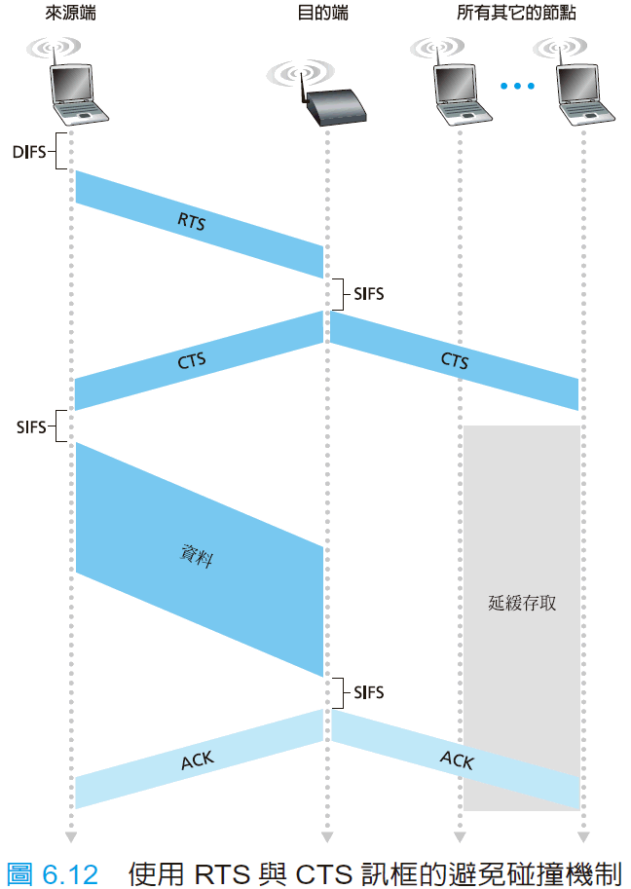

Slide 52
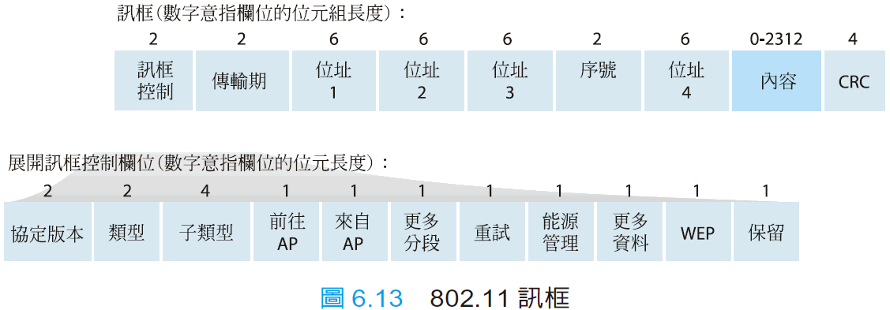
6.3.3 IEEE 802.11 訊框
    雖然802.11 訊框與乙太網路訊框之間有許多相似之處，但是前者還包含了幾個專門用於無線連結的欄位。

Slide 53
  內容與CRC 欄位
    訊框的核心為資料內容，所包含的通常是IP 資料報或ARP 封包。
    02.11 訊框也包含32 位元的循環冗餘檢查欄位。

Slide 54
  位址欄位
    也許802.11 訊框最顯著的不同之處，就是它有四個位址欄位，其中每個欄位都可以存放一份6 位元組的MAC 位址。
    要從無線站台將網路層資料報經由AP 搬移到路由器介面——至少需要三個位址欄位。第四個位址欄位則是在ad hoc 模式中。

Slide 55
    802.11 標準定義這三個欄位如下：
      位址2是傳輸該筆訊框的站台 MAC 位址。
      位址1是要接收該筆訊框的無線站台的 MAC 位址。
      要瞭解位址3為何，請回想一下，BSS ( 由 AP 與無線站台構成 ) 是子網路的一部分，而這個子網路會透過某個路由器介面連接到其它子網路。位址3 所包含的，便是此一路由器介面的MAC 位址。

Slide 56
    我們應該謹記於心，AP 是一種連結層裝置，因此它們不會「說IP 話」，也看不懂IP 位址。
      路由器知悉 H1 的 IP 位址 ( 由資料報的目的端位址得知 )，它會使用 ARP 來判斷H1 的MAC位址，就像傳統的乙太網路LAN 一樣。
      當這份乙太網路訊框抵達 AP 時，AP 在將訊框送入無線通道之前，會先將這份802.3 的乙太網路訊框轉換成802.11 的訊框。如此一來，H1 便能夠得知 ( 從位址3) 將該份資料報送入子網路的路由器介面的MAC 位址。

Slide 57
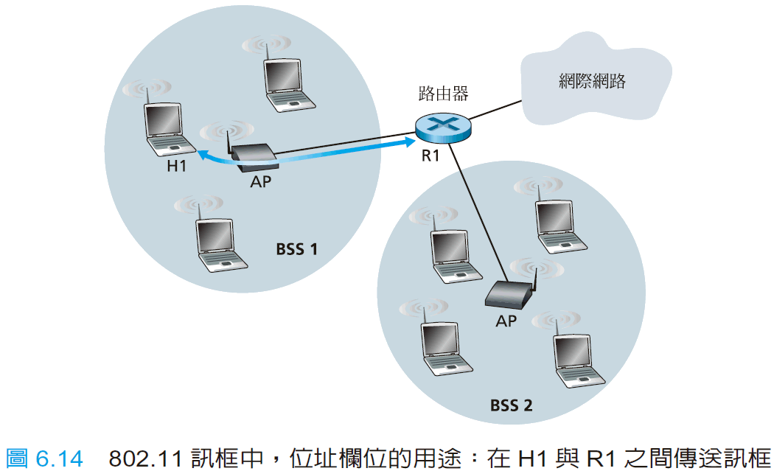

Slide 58
  序號、傳輸期、訊框控制欄位
    使用序號讓接收端能夠分辨新傳輸的訊框與重送的舊訊框。因此此處802.11 訊框的序號欄位在連結層的用途，跟第三章它在傳輸層的用途一模一樣。
    802.11 協定允許進行傳輸的站台預約一段通道的時間。這段時間值會被包含在訊框的傳輸期 (duration) 欄位中 ( 資料訊框與RTS 及CTS 訊框皆然)。

Slide 59
    類型 (type) 與子類型 (subtype) 欄位會被用來區別繫合、RTS、CTS、ACK 與資料等各種訊框。前往 (to) 與來自 (from) 欄位則被用來定義不同位址欄位的意義。
    (這些意義會依所使用的是ad hoc模式或基礎設施模式，以及在基礎設施模式中，傳送訊框的是無線站台或AP，而有所不同。) 最後，WEP欄位會指出是否有使用加密。( 我們將在第8 章中討論WEP。)

Slide 60
6.3.4 在同個IP 子網路中的行動性
    無線站台要如何平順無縫地從一組BSS 移動到另一組BSS，而仍然維持TCP 會談的進行呢？
    當這些BSS 都是子網路的一部分時，行動性可以用相當簡單直接的方式來處理。
    圖6.15，連接兩組BSS 的互連裝置並非路由器，所以這兩組BSS 中的所有站台，包括AP，都屬於相同的IP 子網路。因此，當H1 從BSS1 移動到BSS2 時，它可以保留它的IP 位址以及所有進行中的TCP 連線。

Slide 61
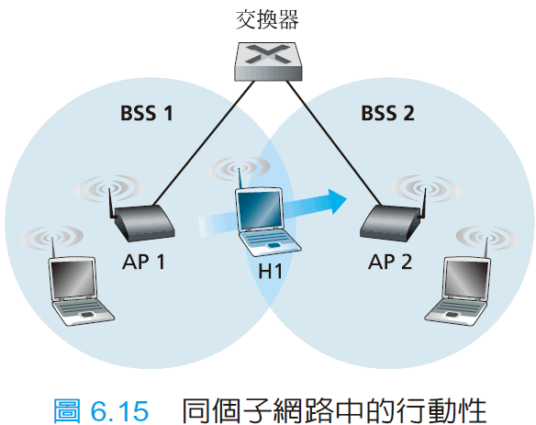

Slide 62
6.3.5 802.11 的進階特性
  802.11 速率調節
    某些802.11 的實作擁有速率調節的能力，能夠根據目前或近來的通道特性，調節性地選擇底層的實體層調變技術。
  能源管理
    節點會藉由將 802.11 訊框標頭中的能源管理位元設定為 1，來告知存取點它要進入休眠狀態。接著節點的計時器便會被設定為在AP 預定要送出信標訊框的前一刻，將節點喚醒。

Slide 63
    AP 所送出的信標訊框會包含一份清單，這份清單會列出有訊框被暫存在AP 之中的節點。如果節點沒有被暫存的訊框，便可以回到休眠狀態。否則，節點可以藉由傳送輪詢訊息給AP，明確地請求AP 送出暫存的訊框。
    沒有訊框要傳送或接收的節點，就可以在99% 的時間中處於休眠狀態，從而得到顯著的能源節約。

Slide 64
6.3.6 個人區域網路：藍芽和Zigbee
    IEEE 802.11 WiFi 標準的目標，是在相隔最多100 公尺的裝置之間進行通訊。另外兩種IEEE 802 協定——藍芽和Zigbee ( 定義於IEEE 802.15.1 和IEEE 802.15.4 標準中 [IEEE 802.15 2012]) 以及WiMAX ( 定義於IEEE 802.16 標準中 [IEEE 802.16d 2004; IEEE802.16e 2005])——則分別是透過較短與較長的距離進行通訊的標準。

Slide 65
  藍芽
    IEEE 802.15.1 網路會在小範圍中，以低功率、低成本的方式運作。802.15.1 基本上是一種低功率、小範圍、低速率的「纜線替代」技術，以連接筆記型電腦、週邊裝置、行動電話、智慧型手機等；反之802.11 則是一種較高功率、中型範圍、以及較高速率的「連線」技術。

Slide 66
    因此，802.15.1 網路有時會被稱作無線個人區域網路(wireless personal area network，WPAN)。802.15.1 的連結層與實體層是建立在早先的個人網路藍芽 (Bluetooth) 規格上。
    跳頻展頻(frequency-hopping spread spectrum，FHSS)，會隨時間將傳輸分散於不同的頻譜中。
    802.15.1 網路是一種ad hoc 網路：我們不需要網路基礎設施 ( 如存取點) 來連接802.15.1 裝置。因此，802.15.1 裝置必須自行組織。

Slide 67
    802.15.1 裝置會先組織成最多可以容納八個運作中裝置的微網路 (piconet)，如圖 6.16 所示。這些裝置的其中一個會被指定為主控節點，其他裝置則會扮演從屬節點的角色。
    除了從屬裝置外，網路中最多還可以包含255個停歇 (parked) 裝置。這些裝置在主控節點將其狀態從停歇改變為運作中之前，並沒有辦法進行通訊。

Slide 68
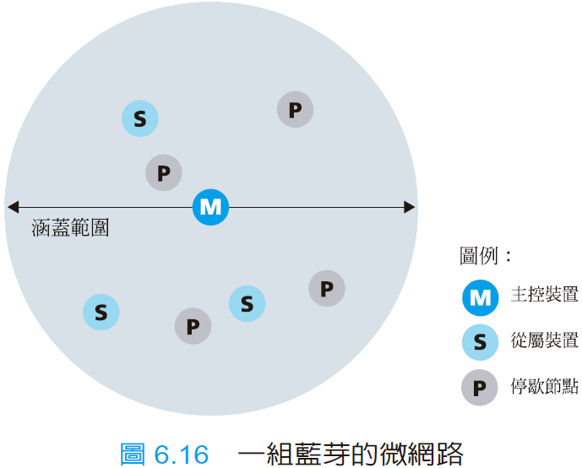

Slide 69
  Zigbee
    被IEEE 所標準化的第二種個人區域網路為802.14.5 標準 [IEEE 802.15 2012]，就是我們熟知的Zigbee。
    但Zigbee 比起藍芽，其目標是瞄準較低功率的、較低資料率的、較低工作週期的應用。
    Zigbee 網路中的節點有兩種類型。所謂的「精簡功能裝置」其運作的方式很像在單一一個「全功能裝置」操控之下的從屬裝置，行為很像藍芽的從屬裝置。

Slide 70
    全功能裝置可以在它們自己之間繞送訊框。
    信標訊框和連結層確認 ( 類似 802.11)、使用二進制指數倒退的載波感測隨機存取協定 ( 類似802.11 和乙太網路)、和時間槽的固定保證配置 ( 類似DOCSIS)。
    Zigbee 網路可以用許多不同的方式來配置。讓我們考慮單一簡單的情況：一個全功能裝置使用信標訊框以時間分槽的方式來控制多個精簡功能裝置。

Slide 71
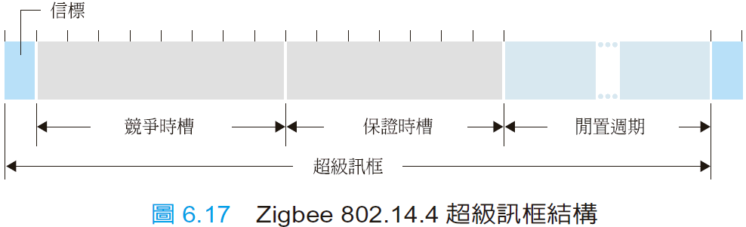

Slide 72
6.4 行動電話網際網路連線
    由於今日行動電話遍及世界的許多角落，因此一個很自然的策略便是擴充行動電話網路，讓它們不只能夠支援語音電話，也能夠支援無線的網際網路連線。理想上，這種網際網路連線會有夠高的速率，並且提供完美無瑕的行動性。
    此處我們的焦點將會放在第一個無線躍程以及該躍程如何進入較大電話網路／網際網路。

Slide 73
6.4.1 行動電話網路的架構概觀
    在本節關於行動電話網路架構的描述中，我們所採用的是全球行動通訊系統(Global System for Mobile Communications，GSM) 標準的術語。
    當人們在談論行動電話技術時， 經常會將其歸類為屬於某個「世代(generation)」。
    第一代 (1G) 系統是專門只為語音通訊設計的類比式FDMA 系統。

Slide 74
    原始的2G 系統也是為了語音所設計，但後來被擴充 (2.5G) 為能夠同時支援語音服務與數據服務 ( 意即網際網路)。
    目前正在部署中的3G 系統，也能夠支援語音及數據，但是越來越強調數據傳輸能力以及更高速的無線電連線連結。

Slide 75
  行動電話網路架構，2G：語音連線到電話網路
    Cellular 一詞意指行動電話網路所涵蓋的區域，會被分割為多個稱作網格(cell)的地理涵蓋範圍。
    每個網格都包含一座基地收發台(base transceiver station，BTS)，它會傳送並接收網格中的行動站台訊號。
    今日有許多系統會將BTS 放在三個網格相交的角落，如此一來使用指向性天線的單一基地台便能夠服務三個網格。

Slide 76
    2G 行動電話系統的GSM 標準，針對空氣介面使用了FDM/TDM 混合的機制。
    一台GSM 網路的基地台控制器 (base station controller，BSC) 通常會服務數十座基地收發台。BSC 所扮演的角色是將BTS 無線電通道分配給行動用戶，執行傳呼 (paging) ( 尋找行動使用者所在的網格為何 ) 以及行動使用者的換手。
    基地台控制器與其所控制的基地收發台，合起來便構成了 GSM 的基地台系統 (base station system，BSS)。

Slide 77
    行動交換中心 (mobile switching center，MSC) 會在使用者的認證與帳戶管理 ( 意即判斷是否允許某具行動裝置連接至此行動網路)、通話的建立與終止、還有換手上，扮演著核心的角色。單一的MSC 通常包含多達五組BSC，使每座MSC 大約會服務20 萬名用戶。

Slide 78
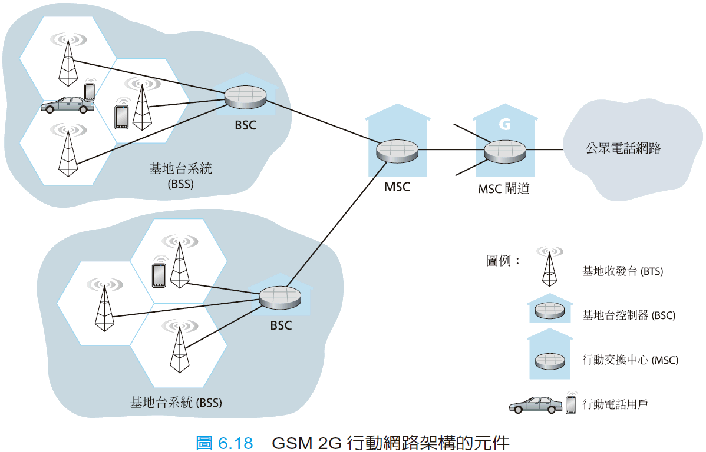

Slide 79
6.4.2 3G 行動電話數據網路：將網際網路 延伸至行動電話用戶
    智慧型手機將需要執行一套完整的TCP/IP 協定堆疊 ( 包括實體連結、網路、傳輸和應用層) 並透過行動電話數據網路連到網際網路中。
    我們將聚焦在由第三代合作夥伴計劃 (3rd Generation Partnership project ，3GPP) 所開發的通用移動通訊系統(Universal Mobile Telecommunications Service，UMTS) 3G 標準。

Slide 80
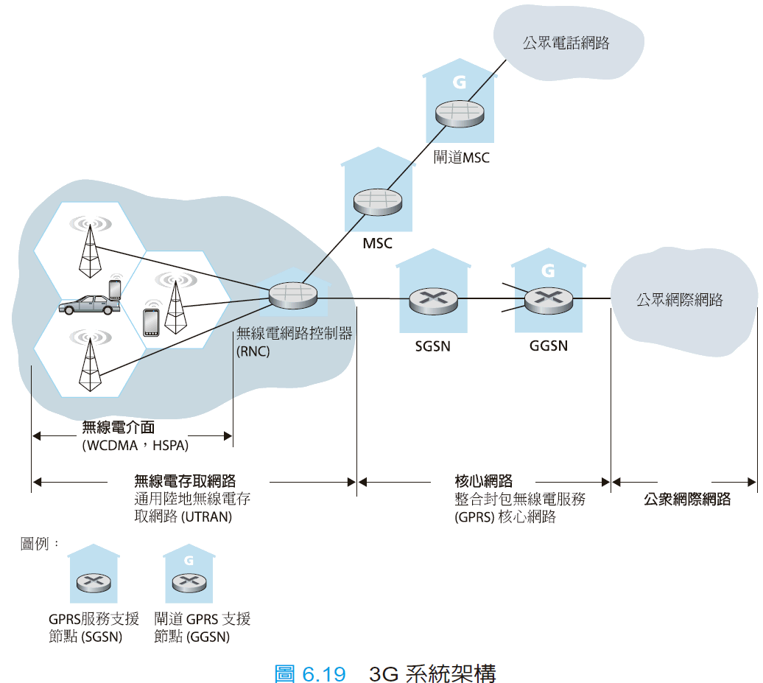

Slide 81
  3G 核心網路
    3G 核心行動電話數據網路把無線電存取網路連接到公眾網際網路。
    3G 數據服務設計者所採取的方式很明顯：不去更動現存核心 GSM 行動電話語音網路，以額外附加行動電話數據功能的方式並存於已有的行動電話語音網路。

Slide 82
    3G 核心網路中有兩種型態的節點：GPRS服務支援節點 (Serving GPRS Support Nodes，SGSN) 和 GPRS 閘道支援節點 (Gateway GPRS Support Nodes，GGSN) 。
    一SGSN 連接到一無線電存取網路，並負責傳送資料報給該無線電存取網路中的行動節點或是傳送來自該網路中行動節點的資料報。SGSN 和該區域的行動電話語音網路MSC 互動。
    GGSN 行為像是一個閘道，連接多個SGSN 到網際網路中。

Slide 83
  3G 無線電存取網路：無線 Edge
    以 3G 使用者的角度來看，3G 無線電存取網路 (3G radio access network) 是無線第一個躍程網路。
    無線電網路控制器 (Radio Network Controller，RNC) 通常控制好幾個網格基地收發站，它們類似於在2G 系統中的基地台 ( 但是以3G UMTS 的說法，它們正式稱為「節點 B」——一個相當沒有描述性的名稱！ )

Slide 84
    RNC 透過一個MSC 連接到電路交換式的行動電話語音網路，並透過一個SGSN 連接到封包交換式的網際網路。
    因此，雖然3G行動電話語音和行動電話數據服務使用不同的核心網路，它們共用了第一個／最後一個躍程無線電存取網路。

Slide 85
    比起2G 網路，3G UMTS 一項顯著的改變為它不使用GSM 的FDMA/TDMA 策略，而是在TDMA 時槽中使用稱為直接序列寬頻CDMA (Direct Sequence Wideband CDMA，DS-WCDMA) 的CDMA 技術。
    與WCDMA 規格相關的數據服務稱作HSP [ 高速封包連線 (High Speed Packet Access)]，聲稱最高可達到14 Mbps 的資料傳輸速率。

Slide 86
6.4.3 邁向4G：LTE
    3GPP 所推出的4G 長期演進技術 (Long-Term Evolution，LTE) 標準比起3G 系統有兩項重要的創新：
      進化的封包核心 (Evolved Packet Core，EPC) 。 EPC 是一個簡化的全IP 核心網路，它統一了如圖6.19 所示分開的電路交換式的行動電話語音網路和封包交換式的行動電話數據網路。

Slide 87
      所謂的「全IP」網路意即語音和數據都是用IP 資料報的方式來攜帶。EPC 的一個關鍵任務就是管理網路資源以提供這項高品質的服務。
      LTE 無線電存取網路。LTE 在下傳通道上使用了一種分頻多工和分時多工的特殊組合， 就是所謂的正交分頻多工 (orthogonal frequency division multiplexing，OFDM)。圖6.20 展示出在四個頻率上八個時槽的配置。

Slide 88
      若配給更多的時槽 ( 不管是在相同的頻率上還是在不同的頻率上)，一行動節點就可以達到更高的傳輸率。LTE 無線電網路的另一項創新為使用尖端的多重輸入多重輸出 (MIMO) 天線。
    把時槽分配給行動節點的方式並沒有在LTE 標準中定義。反而，在一特定頻率上的特定時槽中要讓哪一個行動節點傳輸，是由排程演算法來決定的，而該演算法是由 LTE 設備廠商和／或網管人員來提供的。

Slide 89
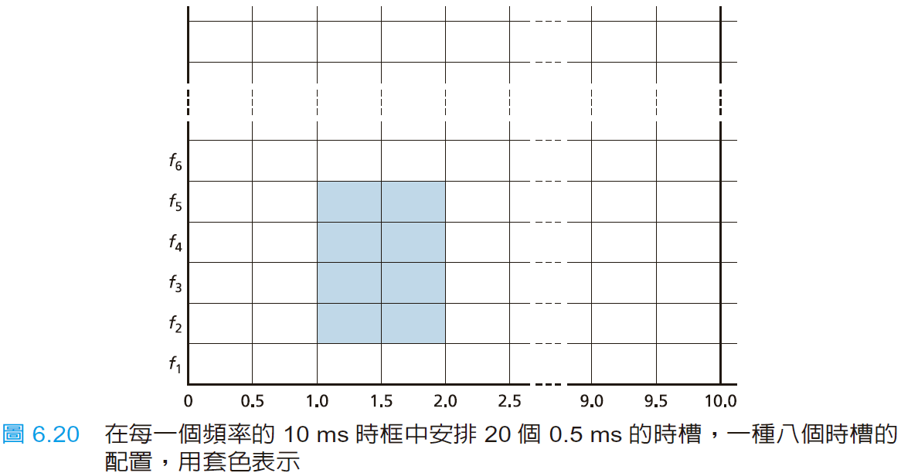

Slide 90
    另一個4G 無線技術——WiMAX (World Interoperability for Microwave Access，全球互通微波存取)——是一系列的IEEE 802.16 標準。但是在寫本書時 (2012 年春天)，LTE 好像有比較明顯的氣勢。

Slide 91
6.5 行動性管理：原理
    廣義來說，行動節點意指會隨時間而改變其網路連接點的節點。
    行動性的幾個面向：
      從網路層的觀點而言，使用者的行動性為何？
      行動節點永遠保持相同的位址有多重要？這個問題的答案取決於正在執行的應用程式為何。對於想要在高速公路上呼嘯而過時，保持與遠端應用的TCP 連線不被中斷的BMW 駕駛而言，維持相同的IP 位址會是件方便的事情

Slide 92
    我們可以取得哪些有線基礎設施的支援？行動使用者可以連接到某個固定的基礎設施。如果這樣的基礎設施並不存在呢？如果兩位使用者位於彼此的通訊範圍內，他們可以不藉由任何其他的網路層基礎設施而建立網路連線嗎？ Ad hoc 網路所提供的正是這些功能。

Slide 93
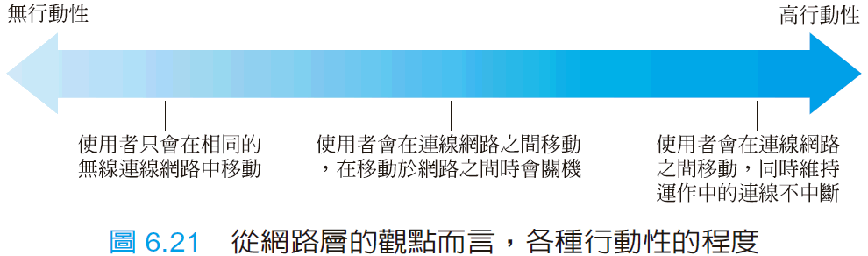

Slide 94
    在網路環境中，行動節點 ( 例如筆電或智慧型手機 ) 的永久住處稱為本地網路(home network)，而在本地網路中代表行動節點，執行後述的行動性管理功能的個體，則稱為本地代理器 (home agent)。行動節點目前所處的網路則稱為外地網路 (foreign network) 或寄居網路 (visited network)，在外地網路中，幫助行動節點進行後述行動性管理功能的個體，則稱為外地代理器 (foreign agent)。通信端 (correspondent) 則是想要與行動節點進行通訊的個體。

Slide 95
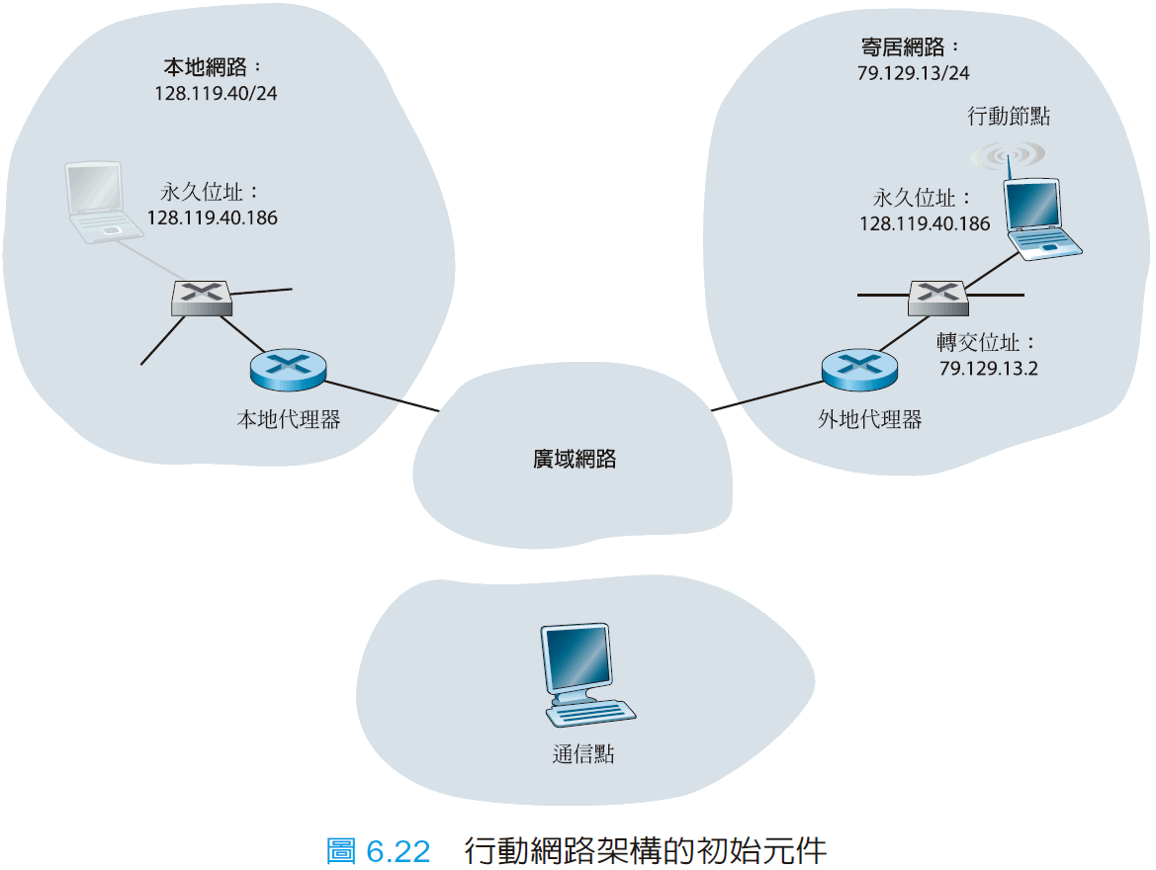

Slide 96
6.5.1 定址
    為了讓使用者的行動對網路應用來說是不知不覺的，我們希望行動節點從某個網路移動到另一個時，可以保有它的位址。
    實際上所採行的做法，就是將行動性功能從網路核心移至網路邊際——一個在我們研究網際網路架構時，不斷重複上演的情節。
    外地代理器要扮演的其中一個角色，就是為行動節點建立所謂的轉交位址 (care-of address，COA) 。

Slide 97
    因此，行動節點會擁有兩則相關位址，其永久位址 (permanent address) ( 類似於我們的行動青年的家人住址 ) 及其 COA，有時也稱為外地位址 (foreign address) ( 類似於我們的行動青年目前所居住的住屋地址)。
    行動節點可以在外地網路取得COA ( 例如，使用諸如DHCP 一類的協定)，然後再自己通知本地代理器其COA 為何。

Slide 98
6.5.2 繞送往行動節點
    間接繞送以及直接繞送。
  前往行動節點的間接繞送
    在間接繞送(indirect routing) 方案中，通信端只需簡單地將資料報定址到行動節點的永久位址，然後將資料報送入網路。

Slide 99
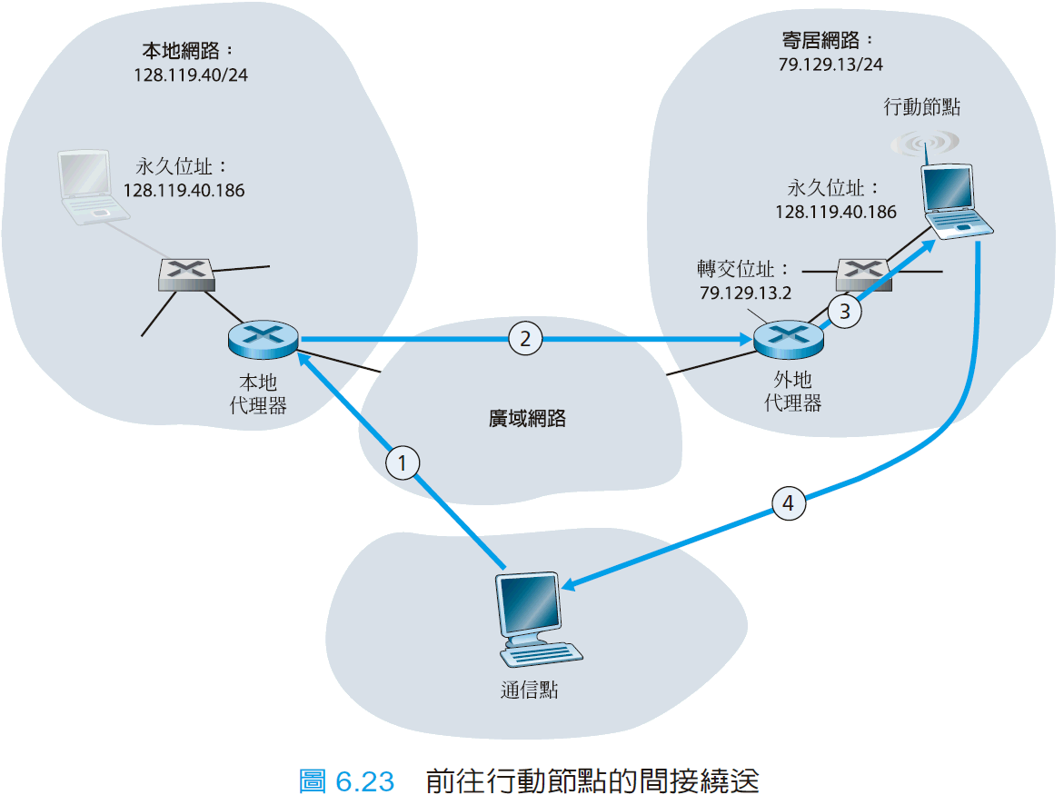

Slide 100
    除了負責與外地代理器互動以追蹤行動節點的COA 之外，本地代理器還有另一項非常重要的功能。它的第二項任務是監視到來的資料報中，有哪些是定址到目前正位於外地網路，但本地網路為這台本地代理器所在之網路的節點。
    本地代理器會攔截這些資料報，然後用兩個步驟將它們轉送給行動節點。
    資料報會先使用行動節點的COA 轉送到外地代理器 ( 圖6.23 的步驟2)，再從外地代理器轉送到行動節點 ( 圖6.23 的步驟3)。

Slide 101
    藉由讓本地代理器將通信端的原始資料報完整地封裝在新的 ( 較大的 ) 資料報中，便可以滿足上述兩項目標。

Slide 102
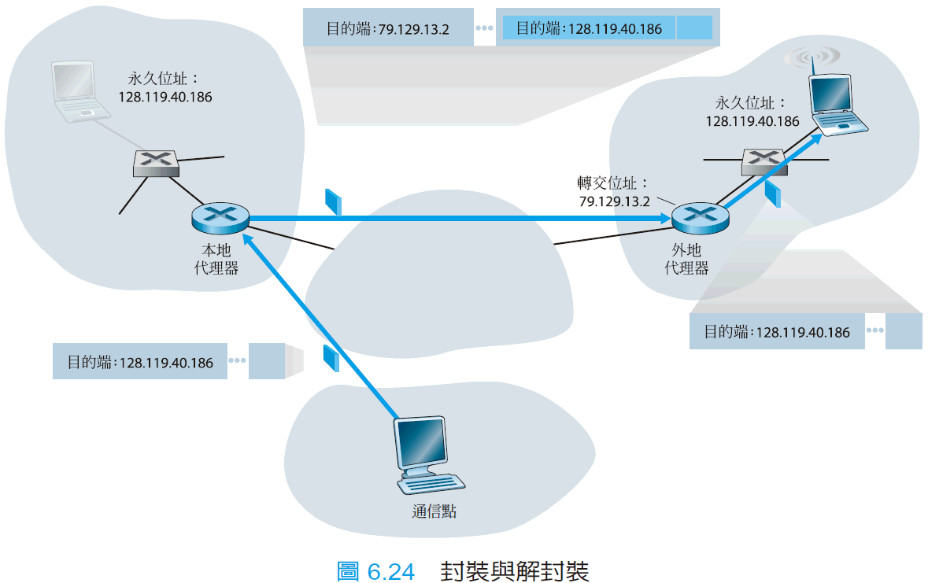

Slide 103
    行動節點要如何傳送資料報給通信端。因為行動節點可以將其資料報直接定址到通信端。
    支援行動性所需的網路層新功能：
      行動節點向外地代理器的協定。
      外地代理器向本地代理器進行登記的協定。
      本地代理器的資料報封裝協定。
      外地代理器的解封裝協定。
    對通信端而言，行動性是透明的。
    行動IP 標準 [RFC 5944] 所使用的便是間接繞送方案。

Slide 104
  直接繞送到行動節點
    圖 6.23 所描繪的間接繞送方案，會招致稱為三角繞送問題 (triangle routing problem) 的效率問題。
    直接繞送 (direct routing) 可以克服三角繞送的效率問題，但是要付出複雜度增加的代價。在直接繞送方案中，通信端所處的網路內，會有一個通信端代理器(correspondent agent) 先得知行動節點的 COA。我們可以讓通信端代理器向本地代理器發出查詢來完成這項任務。

Slide 105
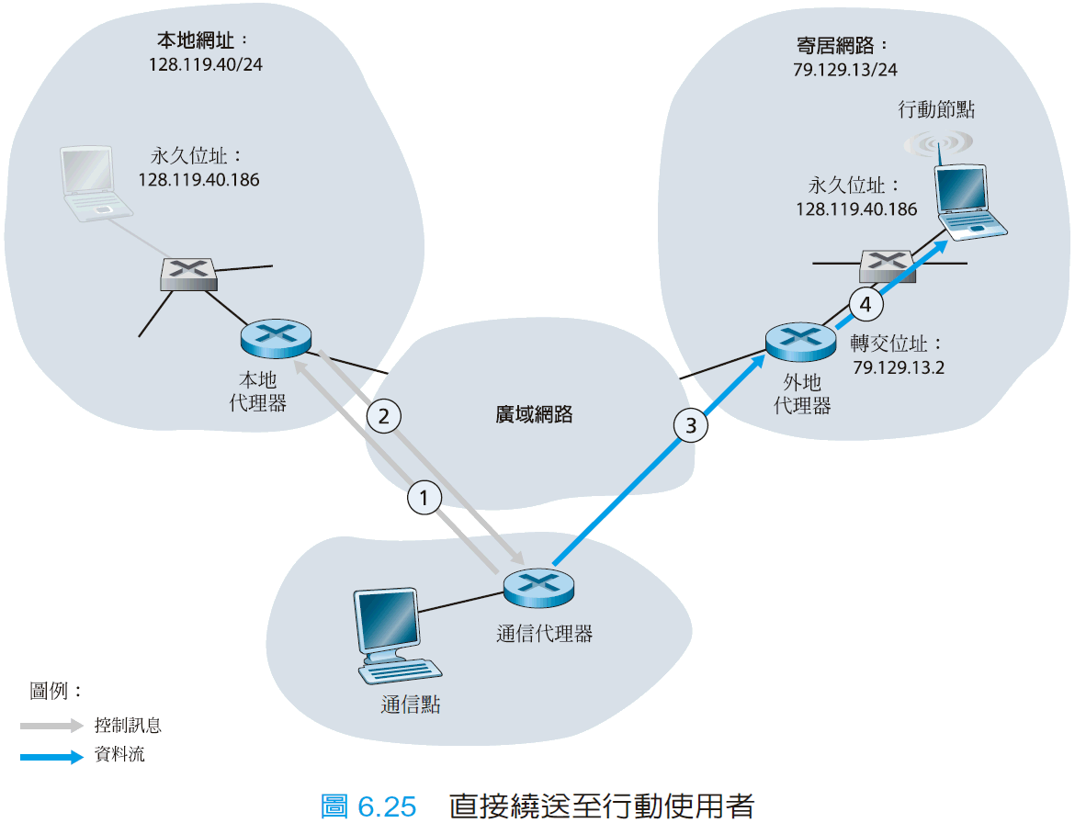

Slide 106
    造成了另外兩項重要的挑戰：
      通信端代理器需要行動使用者定位協定 (mobile-user location protocol) 以查詢本地代理器。
      當行動節點從某個外地網路移動到另一個時，資料現在要如何轉送到新的外地網路？在直接繞送中，通信端代理器只會在會談剛
      開始時，向本地代理器查詢一次COA。

Slide 107
    我們將行動節點第一次出現的外地網路的外地代理器，稱為錨點外地代理器 (anchor foreign agent)。
    如果行動節點之後又移動到新的外地網路，則其新前往的網路的外地代理器會聯絡錨點外地代理器以設定轉送到新的外地網路。

Slide 108
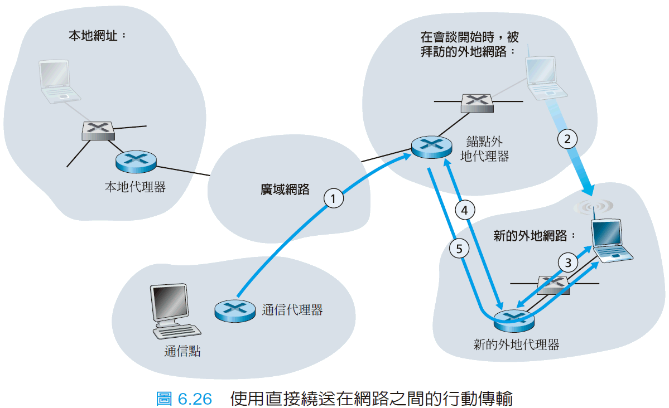

Slide 109
6.6 行動IP
    支援行動性的網際網路架構與協定，統稱行動IP (mobile IP)，主要針對於IPv4，定義於RFC 5944
    行動IP 架構包含許多我們先前考量過的元素，包括本地代理器、外地代理器、轉交位址、還有封裝／解封裝等概念。
    行動IP 標準包含三個主要部分：
      搜尋代理器。行動 IP 定義了本地或外地代理器用來將其服務通告給行動節點的協定，以及行動節點用來向本地或外地代理器請求服務的協定。
。

Slide 110
      向本地代理器登記。行動 IP 定義了行動節點與外地代理器用來向行動節點的本地代理器進行COA 登記與取消COA 登記的協定。
      資料報的間接繞送。這個標準也定義了本地代理器將資料報轉送到行動節點的方式，包括轉送資料報的規則、處理錯誤情況的規則、以及數種不同的封裝方式[RFC 2003, RFC 2004]。

Slide 111
  搜尋代理器
    抵達新網路的行動IP 節點，無論是連接到外地網路或是回到其本地網路，都必須得知相應的外地代理器或本地代理器的身份。
    這個過程稱為搜尋代理器 (agent discovery)。搜尋代理器可以經由兩種方式的其中之一達成：透過代理器的通告，或透過代理器的請求。
    使用代理器通告 (agent advertisement) 的方式，外地或本地代理器會使用現有路由器搜尋協定的擴充 [RFC 1256]，來通告它所提供的服務。

Slide 112
    圖6.27 描繪了代理器通告訊息的一些重要欄位。
    透過代理器請求 (agent solicitation)，想要得知代理器的身份但不想等待代理器通告的行動節點，可以廣播代理器請求訊息，這種訊息就是類型欄位為10 的ICMP訊息。

Slide 113
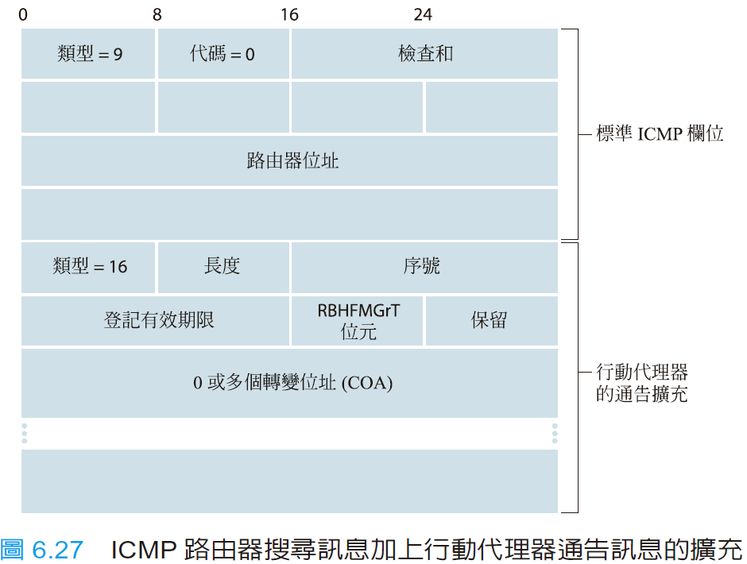

Slide 114
  向本地代理器進行登記
    一旦行動IP 節點收到COA，它必須向本地代理器登記此一位址。
    此時登記程序便完成了，行動節點便可以收到送往它永久位址的資料報。

Slide 115
6.7 管理行動電話網路的行動性
    跟行動IP 一樣，GSM 所採用的也是間接繞送 ( 參見6.5.2 節)，它會將通信端的通話先繞送到行動使用者的本地網路，然後再將其繞送到寄居網路。在GSM 的術語中，行動使用者的本地網路稱為行動使用者的本地公眾陸地行動網路 (home public land mobile network，home PLMN)。
    我們把GSM 的本地PLMN簡稱為本地網路。
    寄居的 PLMN，我們簡稱為寄居網路(visited network)，則是行動使用者目前所處的網路。

Slide 116
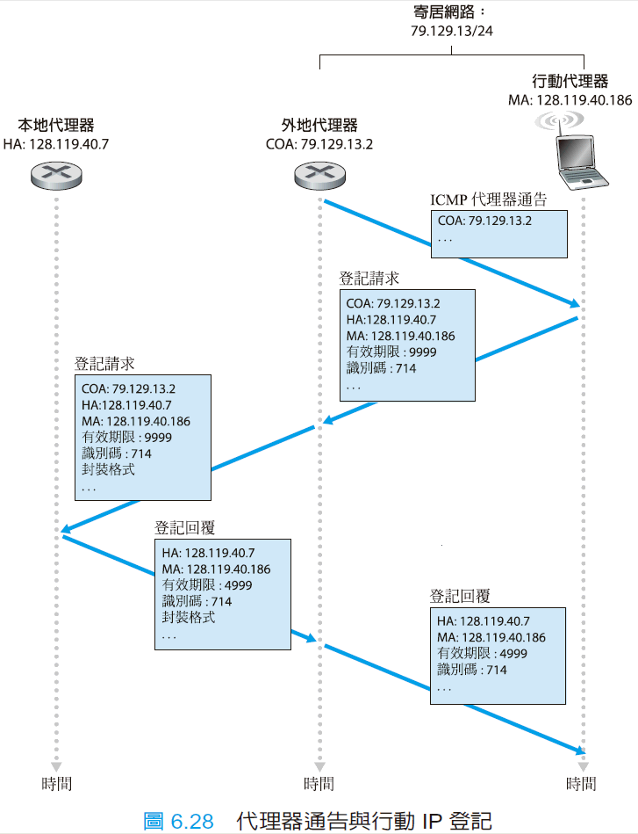

Slide 117
    本地網路與寄居網路所擔負的責任差異相當大：
      本地網路會維護一份稱為本地位置登記簿 (home location register，HLR) 的資料庫，其中包含所有其用戶的行動電話永久號碼，以及用戶的基本資料。重要的是，HLR 也包含了關於這些用戶目前所在位置的資訊。本地網路中會有一台特別的交換器，稱為閘道行動服務交換中心 (Gateway Mobile services Switching Center，GMSC)，當通信端發話給行動使用者時，便會聯繫這台交換器。

Slide 118
      此處我們把GMSC 改稱為更具描述性的術語，本地 MSC (home MSC)。
      寄居網路會維護一份稱為寄居位置登記簿 (visitor location register，VLR) 的資料庫。針對所有目前位於這份 VLR 所負責的部分網路的行動使用者，VLR 都會包含一筆相關的條目。

Slide 119
6.7.1 將通話繞送到行動使用者
    1.通信端撥打行動使用者的電話號碼。這則號碼的前幾碼已足以在全球辨識出這位行動者的本地網路為何。這通電話會從通信端，透過PSTN 繞送到該位行動者本地網路的MSC。
    2.本地MSC 接到這通電話，它會詢問HLR 以判斷該位行動使用者所在的位置。在最簡單的情況下，HLR 會傳回行動站台漫遊號碼 (mobile station roaming number，MSRN)，我們稱之為漫遊號碼 (roaming number)。

Slide 120
    3.有了漫遊號碼之後，本地MSC 便可以踏出這通電話的第二步，穿越網路抵達寄居網路的MSC。
    行動電話開機，或進入寄居網路由某份新的VLR 所負責的部分時，行動者就必須向此寄居網路進行登記。
    寄居VLR 會送出位置更新請求訊息給該位行動者的HLR。

Slide 121
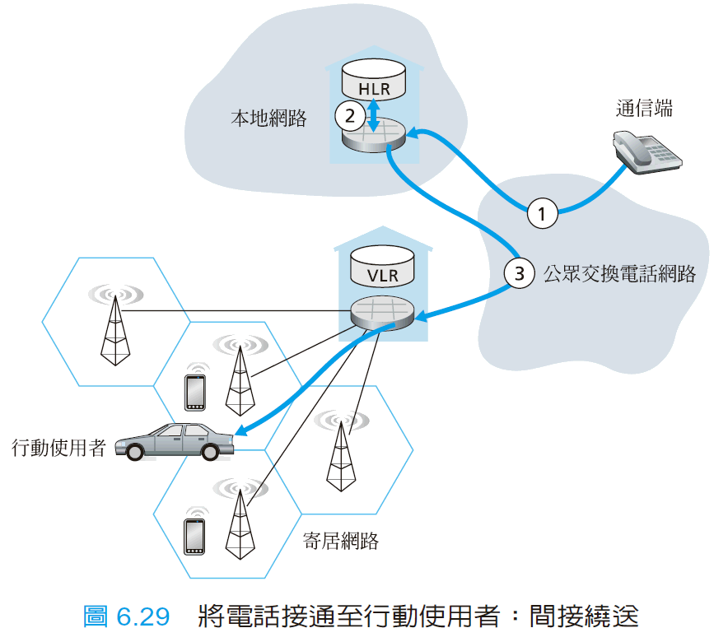

Slide 122
6.7.2 GSM 的換手
    換手 (handoff) 是發生在通話中，當行動站台改變其繫合的基地台時。
    請注意，基地台之間的換手不只會造成行動者從新的基地台進行傳輸或接收，也會導致進行中的通話從網路中的某個交換點被改繞送到新的基地台。

Slide 123
    換手發生的原因可能有幾個，包括：
      (1)目前的基地台與行動者之間的訊號已惡化到通話隨時可能會斷線的程度。
      (2)處理大量通話的網格可能即將過載。網格可能會藉由將行動者換手到較不擁塞的鄰近網格，以減緩擁塞。

Slide 124
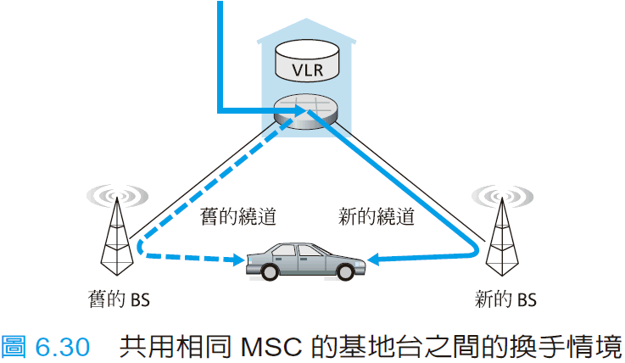

Slide 125
    圖6.31 描繪了當基地台決定要將行動使用者換手時牽涉到的步驟
    讓我們思考一下，當行動者移動到的 BS 所繫合的 MSC，與舊的 BS 不同時，會發生什麼事情，
    如圖 6.32 所示，GSM 定義了錨點 MSC (anchor MSC) 的概念。錨點MSC 是在通話最開始時，行動者所寄居的MSC；從此在該次通話期間，錨點MSC 都將維持不變。

Slide 126
    在整個通話期間，無論行動者進行了多少次跨MSC 的轉換，該通電話都會從本地MSC 繞送到錨點MSC，然後再從錨點MSC 繞送到行動節點目前所在的寄居MSC。

Slide 127
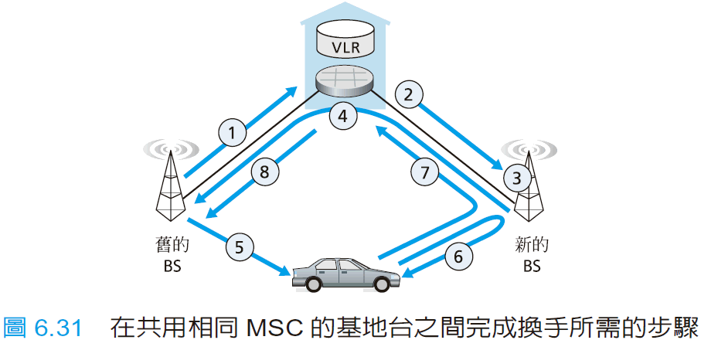

Slide 128
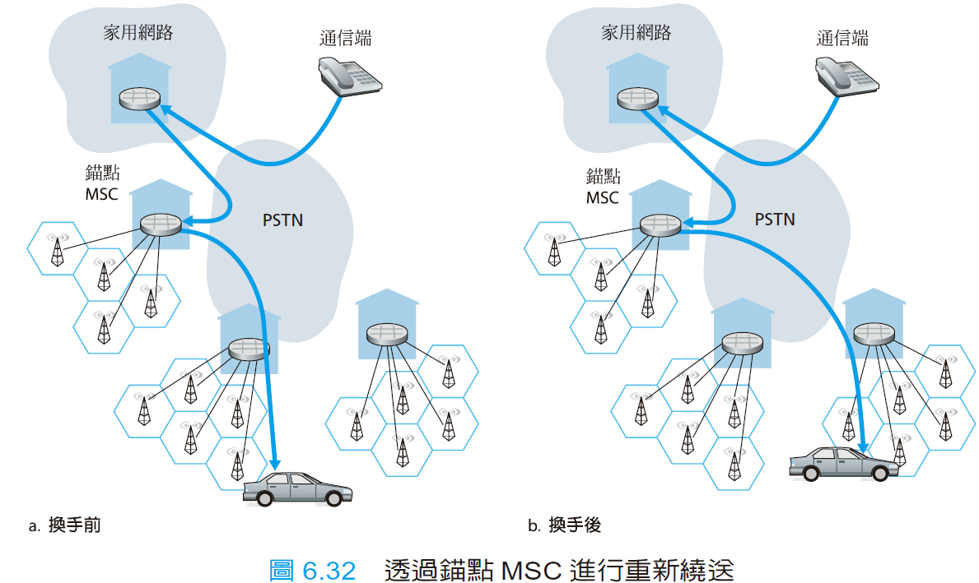

Slide 129
    雖然IP 與行動電話網路有許多本質上的差異，然而它們在處理行動性時，所使用的相同的功能性元素及整體性方案，卻叫人吃驚地多。

Slide 130
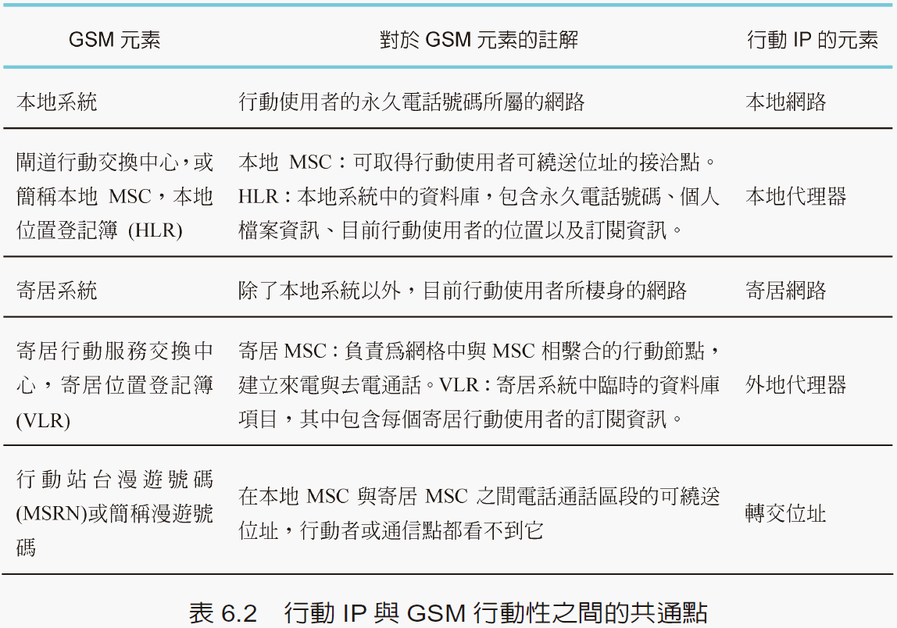

Slide 131
6.8 無線與行動性：對於較高層協定 的影響
    TCP 會重送在傳送端與接收端之間路徑上遺失或損毀的區段。就行動使用者的情形而言，區段的遺失有可能是肇因於網路的擁塞 ( 路由器緩衝區溢位)，或換手程序 ( 源自於將區段重新繞送至行動者新的網路連接點所需的延遲時間)。無論是哪一種情形，TCP 從接收端傳送給傳送端的ACK 都只會指出區段並未完好無缺地被收到；傳送端並不會曉得區段到底是因為擁塞、換手、還是因為偵測到位元錯誤而遺失。

Slide 132
    在無線網路中，位元錯誤遠比在有線網路中來得常見。當發生這類位元錯誤或換手所造成的遺失時，TCP 傳送端實在沒有理由縮小其擁塞窗格 ( 而由此降低其傳送速率)。
    源於無線連結的高位元錯誤率與換手遺失的可能性，會使得TCP 的擁塞控制反應在無線環境中造成大麻煩。要處理這個問題，可能有三大類方案：

Slide 133
      本地復原。使用ARQ 與FEC 。
      令 TCP 傳送端知曉無線連結的存在。另一種選擇是，讓TCP 傳送端與接收端知曉無線連結的存在，以區分有線網路中發生的擁塞性遺失，以及無線連結中發生的損毀和遺失，並且只對於有線網路的擁塞性遺失動用擁塞控制作為回應。

Slide 134
      連線切割方案。在連線切割方案中 [Bakre 1995]，行動使用者與另一端點之間的端點到端點連線會被分割為兩段傳輸層連線：一段從行動主機到無線存取點的連線，一段從無線存取點到另一通訊端點 ( 此處我們假設為一台有線主機) 的連線。切割式TCP 連線被廣泛使用在行動電話資料網路中，而透過切割式TCP 連線，確實能夠帶來可觀的效能改善。

Slide 135
    無線連結的頻寬通常較低。因此，透過無線連結運作的應用，特別是透過行動電話無線連結運作的應用，必須將頻寬視為稀有物品。

Slide 136
6.9 總結
    我們簡介了無線與行動網路，並指出在這類網路中，通訊連結的無線特性所帶來的挑戰，以及這些無線連結所帶來的行動性所呈現的挑戰。
    在6.2 節中考量無線連結的特性。在6.3 與6.4 節中，我們檢視了IEEE 802.11 (WiFi) 無線LAN 標準、兩個IEEE 802.15 個人區域網路 ( 藍牙和Zigbee)、以及3G 和4G 行動電話網際網路連線各者的連結層觀點。

Slide 137
    我們考量了行動使用者的定位與繞送問題，以及當行動使用者動態地從網路的某個連接點移動到另一個時，如何進行換手的方式。

